Slide 1
Programmering I fag
Samling 4
Viken, 20.01.22

Slide 2
I dag
Repetisjon av lister
Innelsing av data fra fil
Tabeller (pandas DataFrames)
Utforske data fra fil
Oversikt og enkel statistikk
Plotte-eksempel
Skjelettkode

Slide 3

Lister
En mate å lagre flere elementer sammen I en variabel
partall = [2, 4, 6, 8, 10, 12, 14, 16, 18, 20]
Repetisjonsoppgave:
Listen «partall» kan opprettes på mange måter.
Bruk hintene til høyre og opprett listen slik du tenker er mest logisk.
(OBS: det er ikke lov å opprette listen ved å skrive tallene rett ut! ☺)
Hint:
Bruk en løkke (for eller while)
Start med å opprette en tom liste
Funksjon for å legge til et element i en liste:
listenavn.append(element)
Modulus-operatoren, %, gir rest etter divisjon med et heltall

Slide 4
Liste-indeksering
index 0 1 2 3 4
personalia = ["Mari",36,171.6,95014456,"Sannergata 4"]
negativ index -5 -4 -3 -2 -1 ​
Indeksen starter på 0
In: print(personalia[2])​
Out: ???
​
For å hente ut et spesifikt element fra en liste, skriver vi indeksen til elementet i listen inne i en klamme-parentes bak listenavnet​, [ ]
In: Variabel = personalia[5] ​
print(variabel)​
Out: ???
Vi kan indeksere listen bakover med negativ indeks, hvor bakerste element er –1
In: print(personalia[-2]) ​​
Out: ???

Slide 5
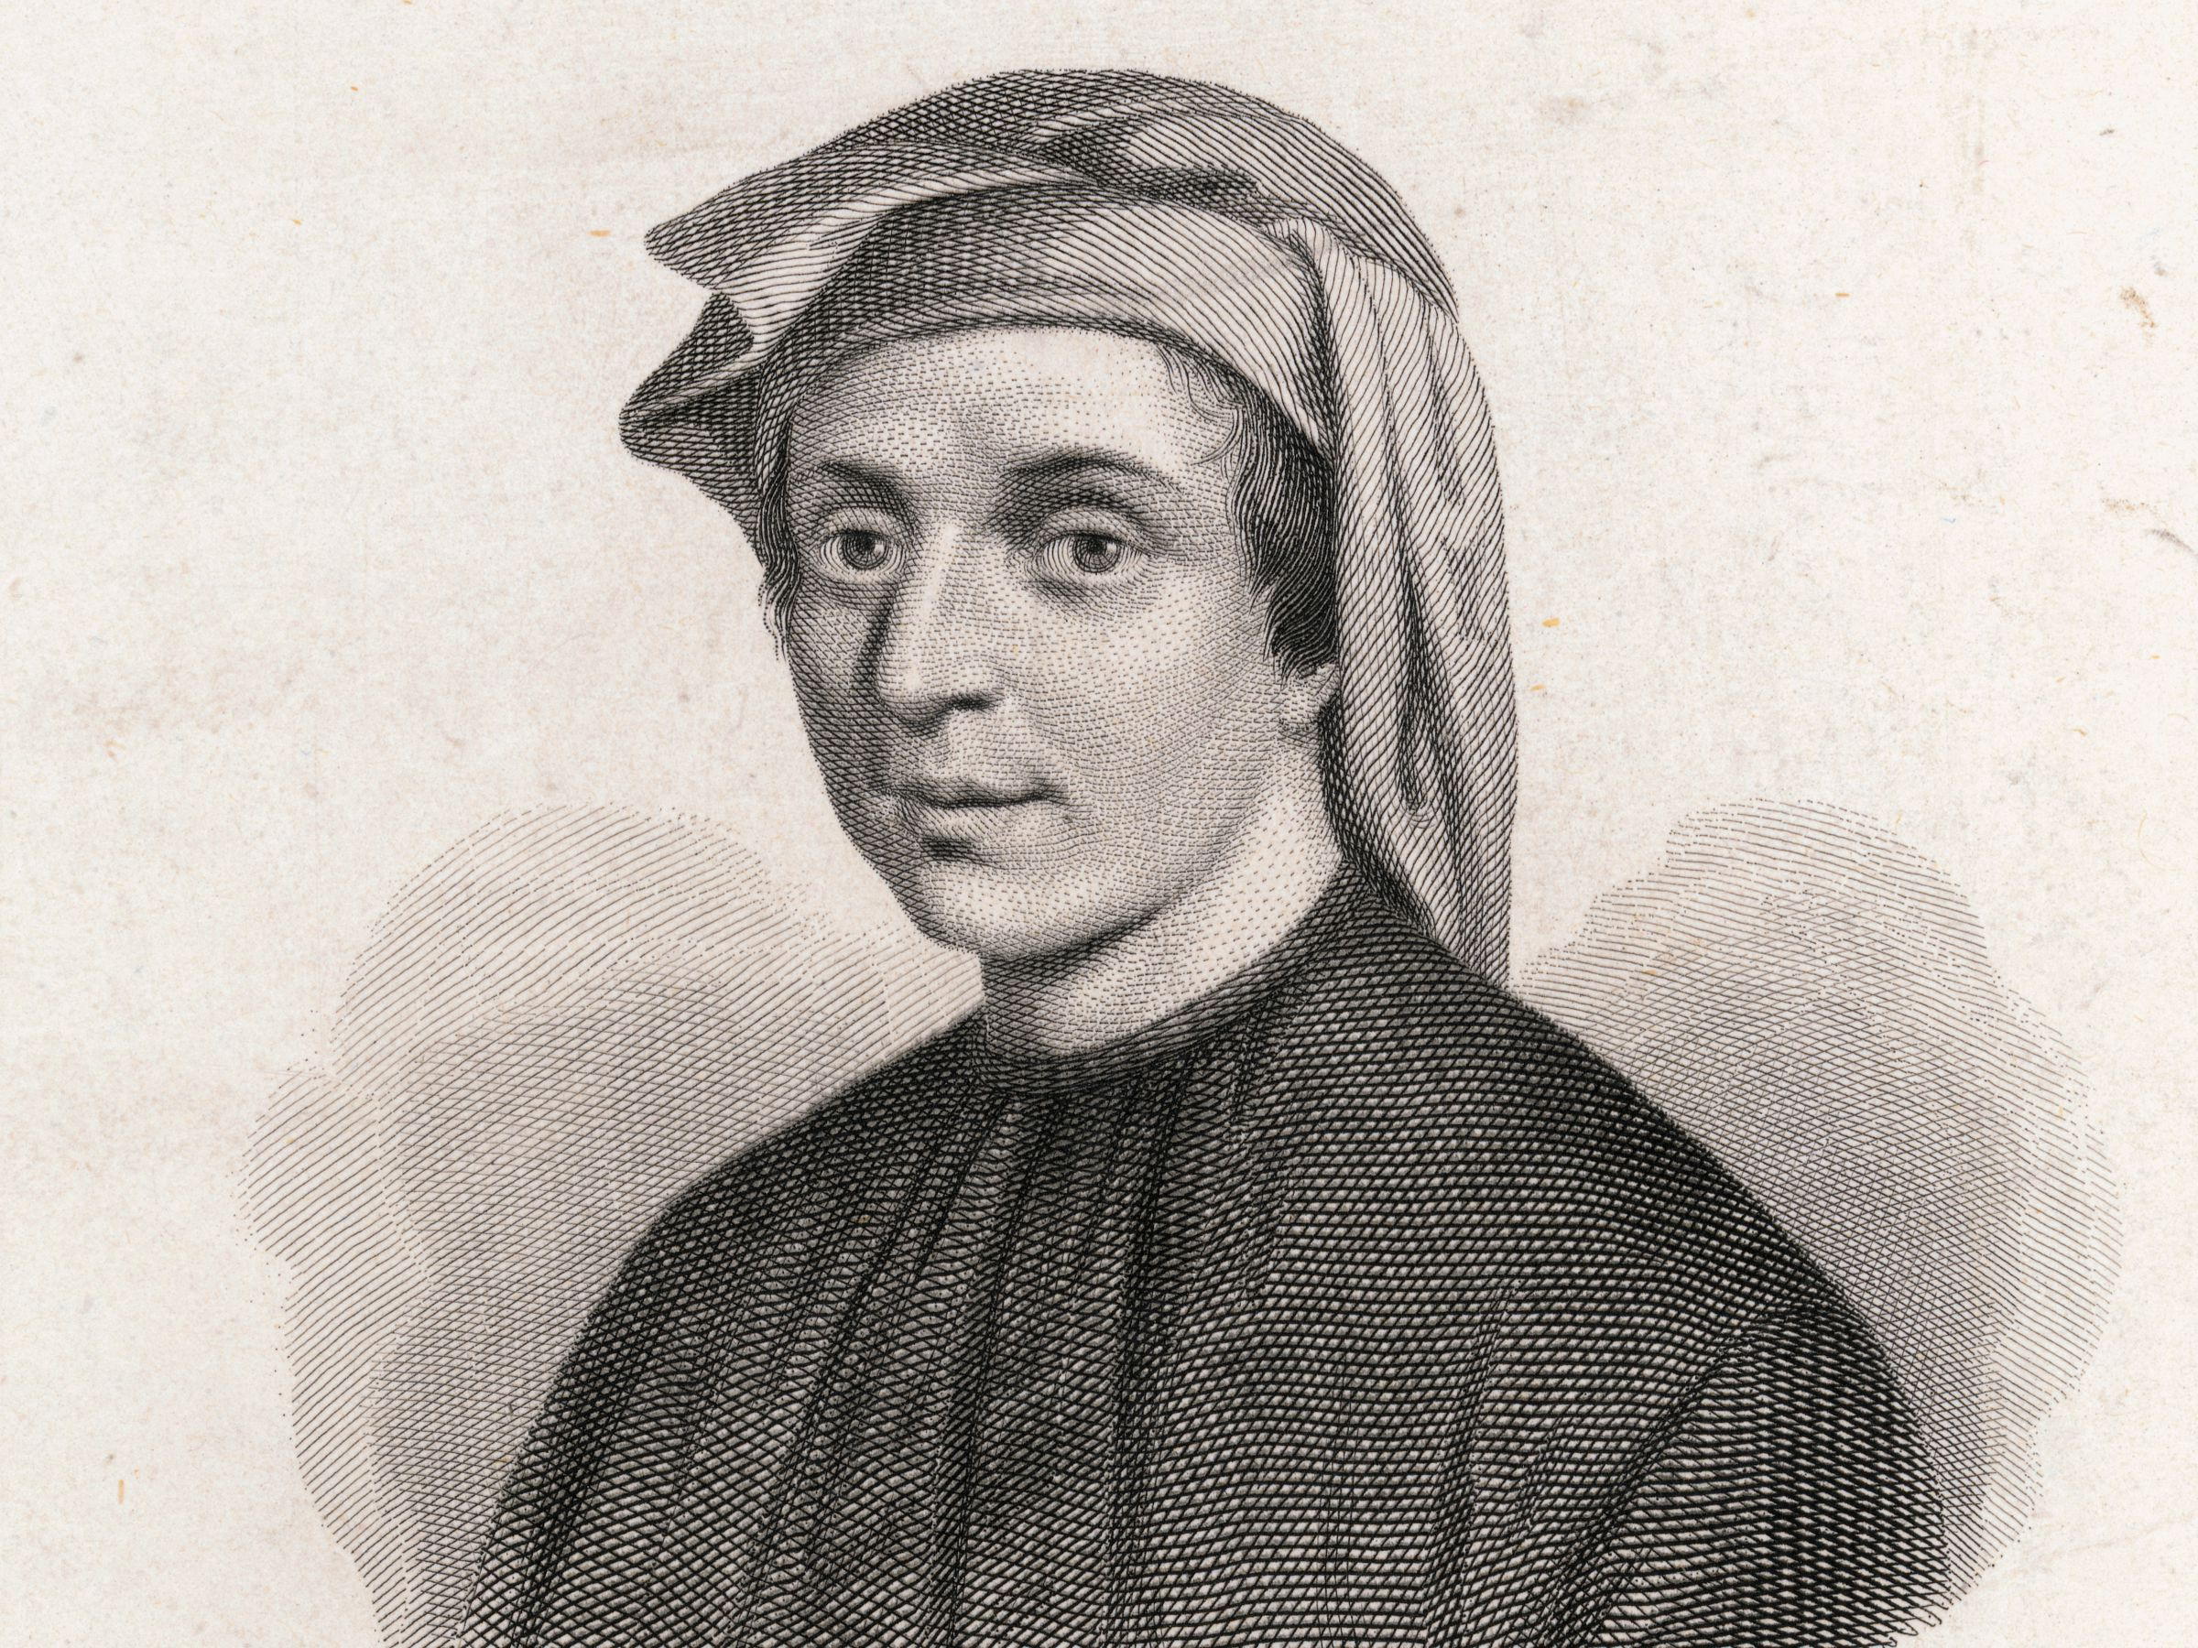
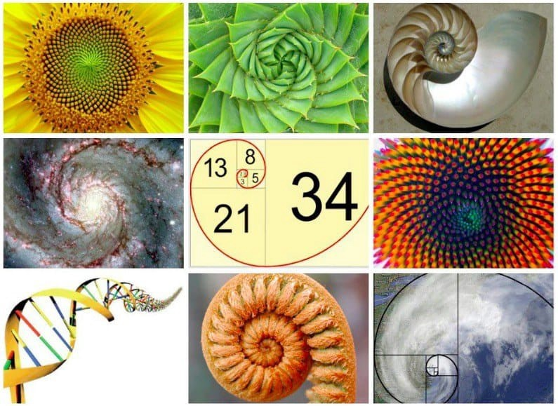
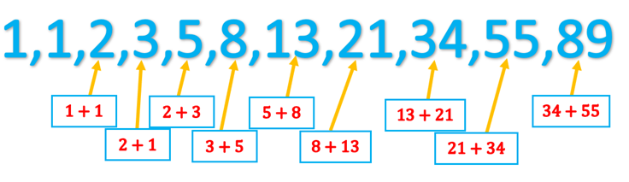
Sort belte: Kun tekst
Oppgave: Fibonaccitall
Fibonaccitallene er den berømte tallrekka
1, 1, 2, 3, 5, 8, 13, 21, 34, 55, 89, 144, ...
der de to første tallene er 1, og hvert påfølgende tall er summen av de to foregående. Tallrekka dukker overraskende ofte opp i både matematikk og biologi.
Skriv et program som lagrer alle Fibonaccitall under 50’000 i ei liste og skriver dem ut.
Du kan skrive koden her

Slide 6
Lilla belte: Hint om funksjonaliteter
Oppgave: Fibonaccitall
For å løse oppgaven trenger du
while-løkke
matematiske operatorer
listeindeksering
å legge til elementer i lister
Fibonaccitallene er den berømte tallrekka
1, 1, 2, 3, 5, 8, 13, 21, 34, 55, 89, 144, ...
der de to første tallene er 1, og hvert påfølgende tall er summen av de to foregående. Tallrekka dukker overraskende ofte opp i både matematikk og biologi.
Skriv et program som lagrer alle Fibonaccitall under 50’000 i ei liste og skriver dem ut.

Slide 7
Gult belte: Skjelettkode
For å løse oppgaven trenger du
while-løkke
matematiske operatorer
listeindeksering
å legge til elementer i lister
Oppgave: Fibonaccitall
Fibonaccitallene er den berømte tallrekka
1, 1, 2, 3, 5, 8, 13, 21, 34, 55, 89, 144, ...
der de to første tallene er 1, og hvert påfølgende tall er summen av de to foregående. Tallrekka dukker overraskende ofte opp i både matematikk og biologi.
Skriv et program som lagrer alle Fibonaccitall under 50’000 i ei liste og skriver dem ut.
Skjelettkode Ferdig kode

Slide 8
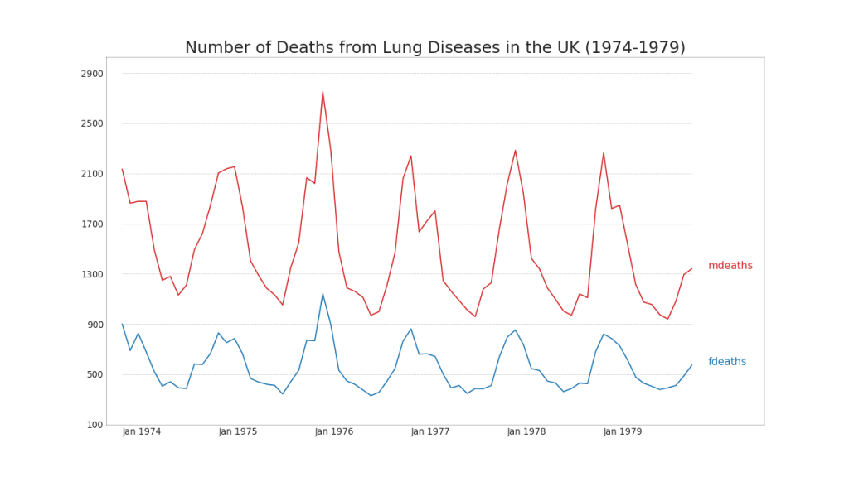
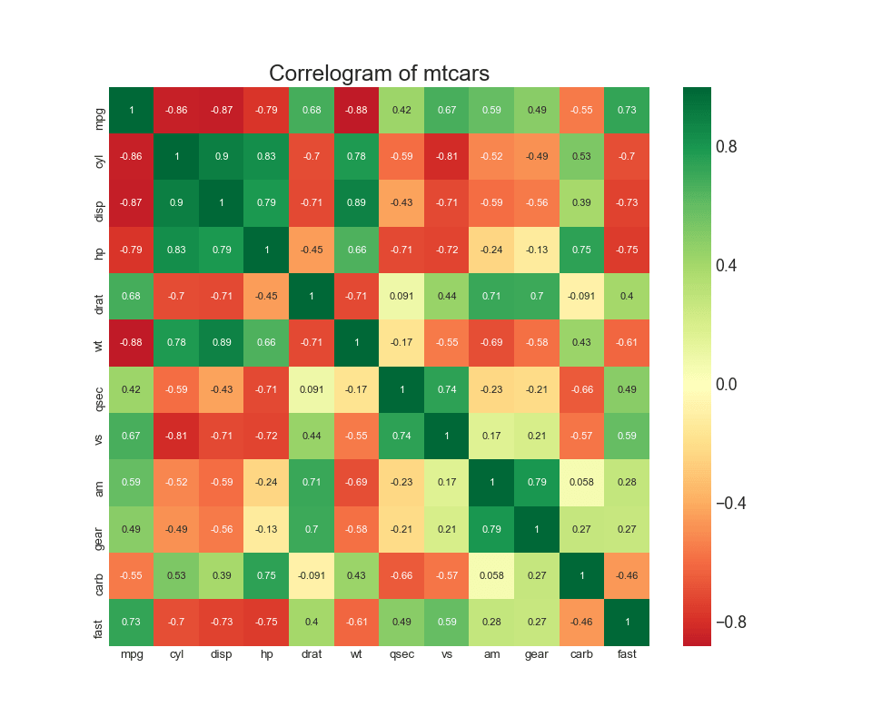
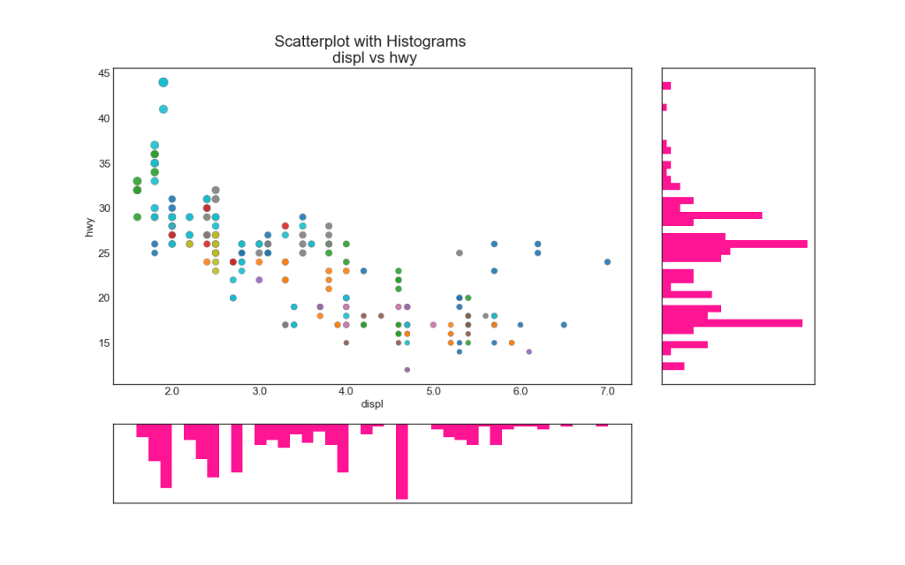
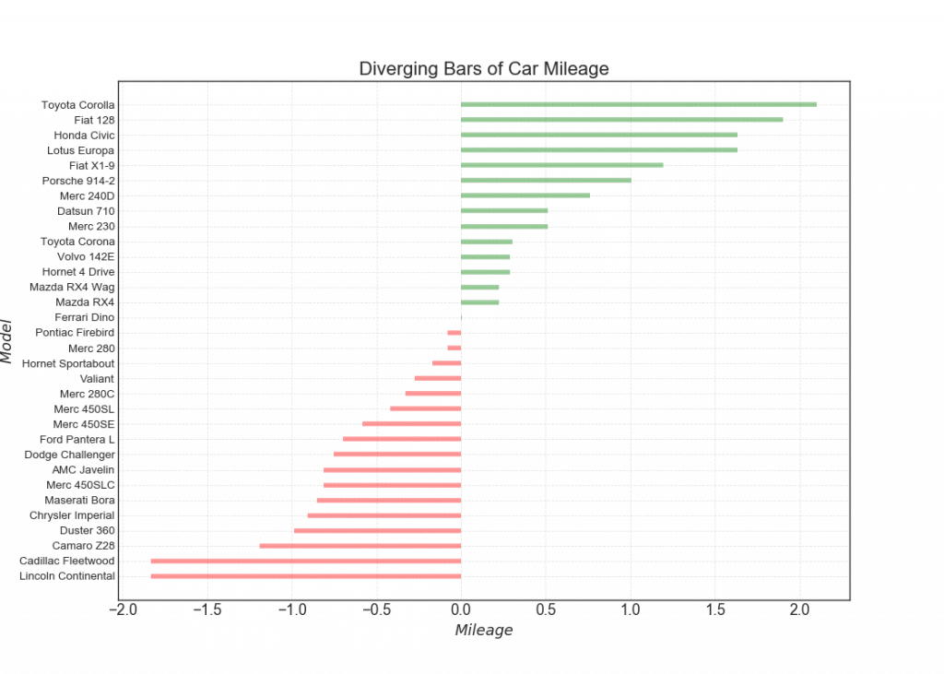
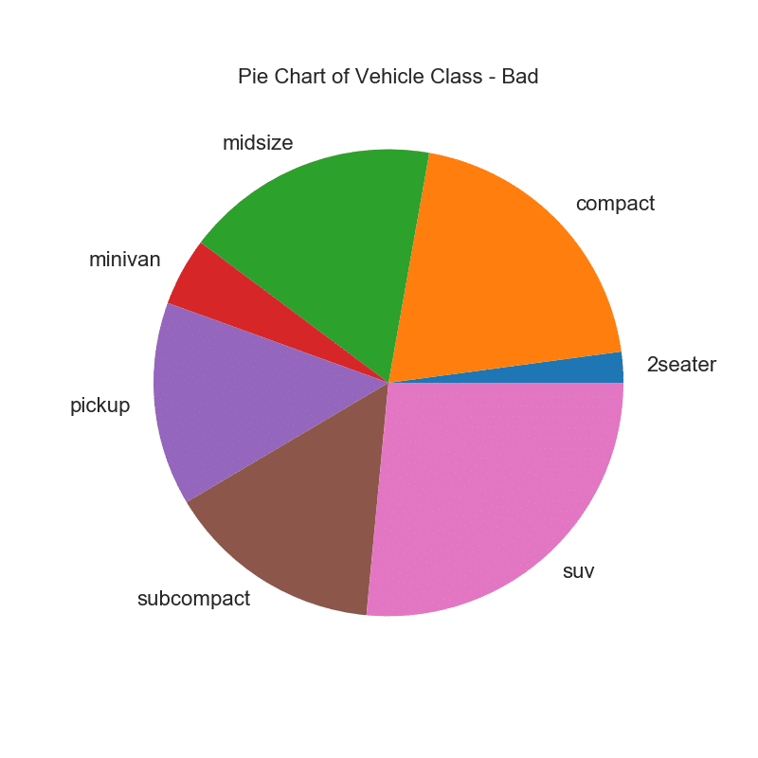
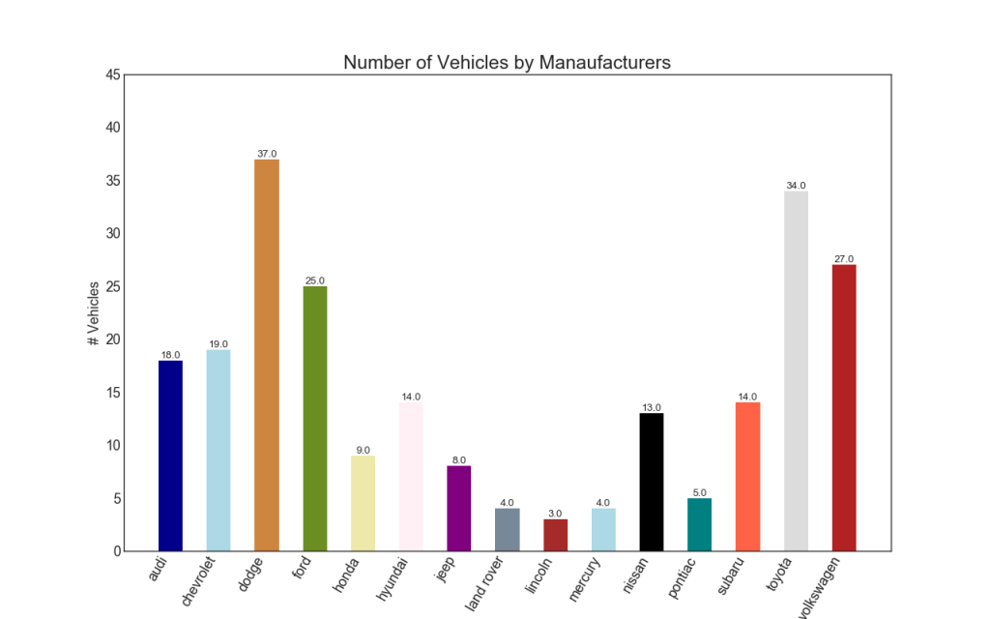
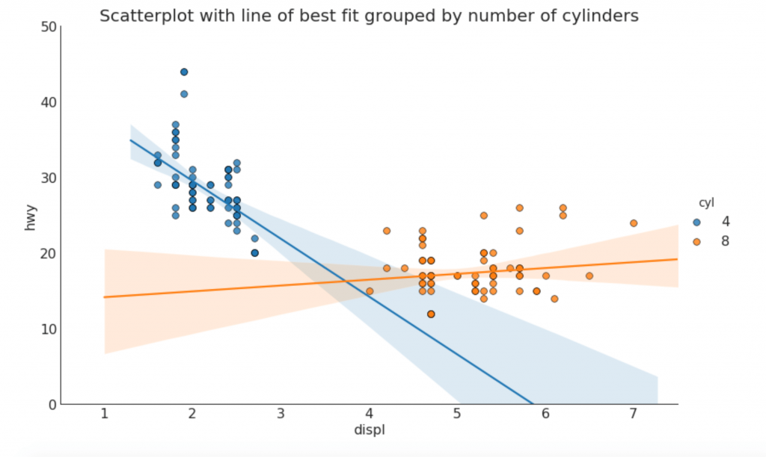
Utforske data med python

Slide 9
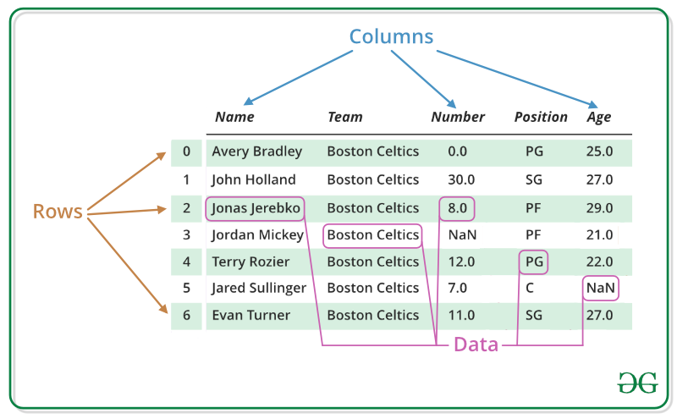
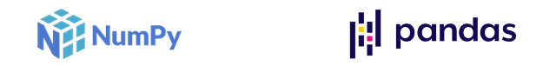
Tabeller
Verdier kan lagres i tabeller. Dette er en oversiktlig måte å strukturere større mengder data
Tabeller kan opprettes med flere ulike biblioteker, men de mest vanlige som dere får mest bruk for er:
Pandas: Tabellen kalles en «DataFrame». Kan gi kolonne- og radnavn til tabellen. Mer oversiktilig når man jobber med datasett.
NumPy: Tabellen kalles en «Array». Enklere å gjøre regneoperasjoner på alle verdier i hele tabellen på en gang. Brukes mer i matematiske tilfeller.

Slide 10


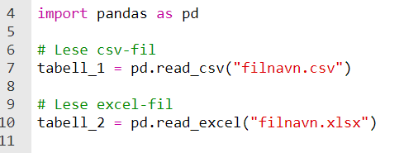
Lese data fra fil
Fil
Pandas DataFrame
Vi kan lese inn data fra en fil til en tabell med biblioteket Pandas
Tabellen leses og lagres til en variabel. Her er eksempler på hvordan data fra en .csv-fil og en excel-fil leses inn
Ofte trengs data å formateres riktig for å bli strukturert slik vi ønsker den i en DataFrame. Dette kan være knotete, men har finnes det mye hjelp på nett!
Hva er en «.csv» – fil?
- «Comma separated values»
- En enkel tekstfil med verdier adskilt med komma (standardvis)

Slide 11
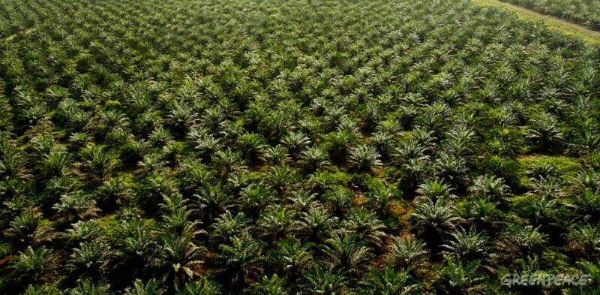
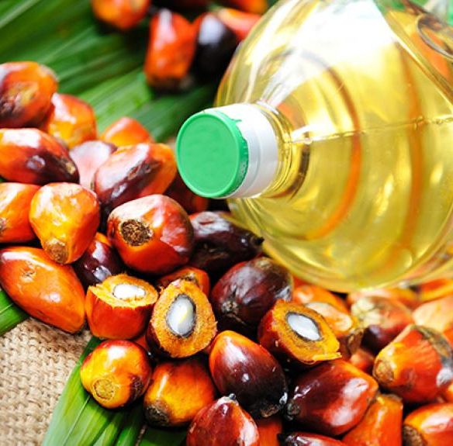
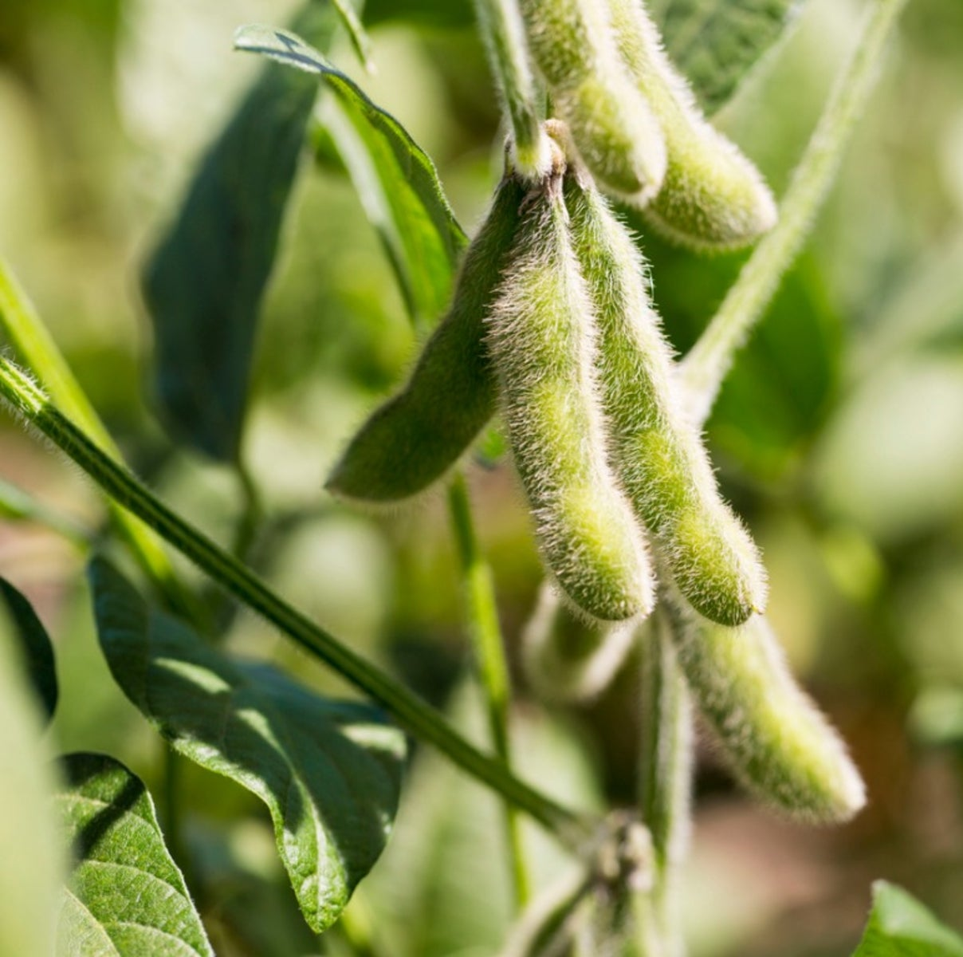

DATAsett: THREE World crops
Vi skal lese inn og utforske data fra datasettet
« three_world_crops.csv »
Datasettet inneholder tall på potensiell avlingsavkastning (attainable_yield) og reell avlingsavkastning (yield) for de tre matplantene soyabønner, palmeolje og potet for alle land i verden fra 1961 – 2018
Data for noen land og årstall mangler for noen av matplantente. Manglende data står ofte oppført som «Na» i datasettet og må fjernes før plotting
Link til trinket

Slide 12

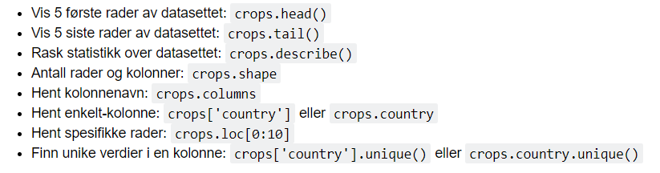
Utforske data fra fil
Vi kan utforske data i tabellen via en noen funksjoner som tilhører pandas-biblioteket. Her er et lite utvalg dere kan teste på egenhånd:

Slide 13
Plotte data
Det er uendelig mye man kan gjøre for å fremstille data i Python akkurat slik man ønsker. Utenom de helt vanligste plotte-kommandoene er det uvanlig å memorere slike funksjoner
Google, klipp og lim!
Det er viktigst at du forstår hvordan biblioteket fungerer og hva du må endre på for å tilpasse plottet dine verdier
Spør deg selv: hvordan gir det mest mening å fremstille denne dataen slik at jeg får undersøkt det jeg lurer på?

Slide 14
Skjelettkode
# Skjelett-kode eksempel
s1 = ??
s2 = ??
s3 = ??
if ?????????? :
print("Trekanten er rettvinklet")
elif s1 == s2 and s2 == s3:
print("??????????????")
else:
print("??????????????")

Slide 15
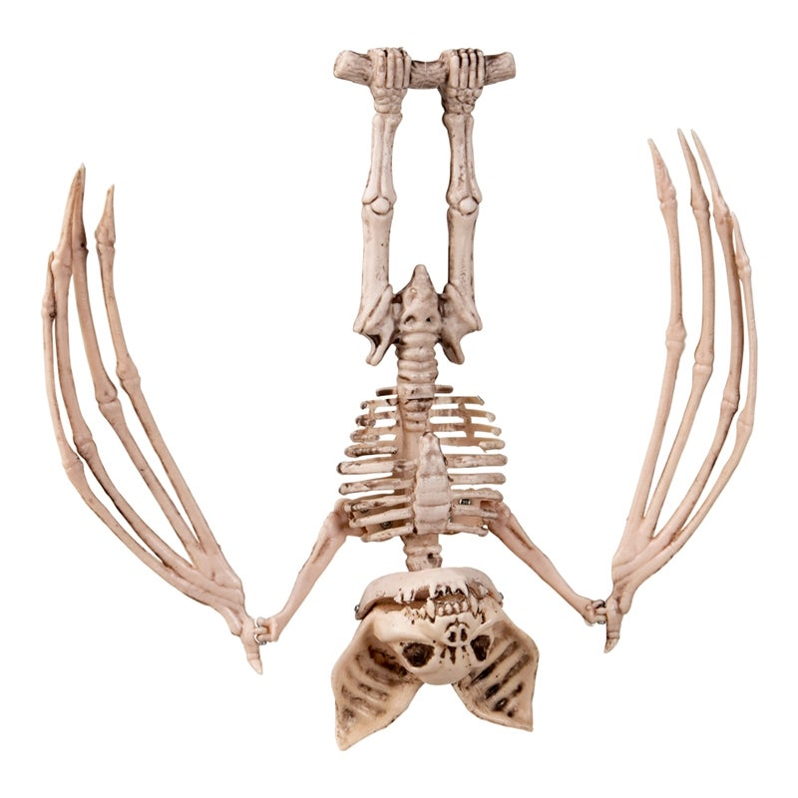
Skjelettkode
Halvferdig kode som skal fylles ut
Fjerner programmerings-teknisk hinder, gir større rom for fokus på fag
Hvilke deler er det nyttig å bytte ut for å skape faglig utfordring?
Hvilke deler ville du byttet ut i eksempelet nedenfor?
# Skjelett-kode eksempel
k1 = float(input("Oppgi lengde på katet 1:"))
k2 = float(input("Oppgi lengde på katet 2:"))
h = float(input("Oppgi lengde på hypotenus:"))
if k1**2 + k2**2 == h**2:
print("Trekanten er rettvinklet")
elif s1 == s2 and s2 == s3:
print("Trekanten er likesidet")
else:
print("Trekanten er verken rettvinklet eller likesidet")
Link til trinket

Slide 16
Skjelettkode
Halvferdig kode som skal fylles ut
Fjerner programmerings-teknisk hinder, gir større rom for fokus på fag
Hvilke deler er det nyttig å bytte ut for å skape faglig utfordring?
Hvilke deler ville du byttet ut i eksempelet nedenfor?
# Skjelett-kode eksempel - løsningsforslag
k1 = float(input("???"))
k2 = float(input("???"))
h = float(input("???"))
if ??????????????:
print("???")
elif s1 == s2 and s2 == s3:
print("Trekanten er rettvinklet")
else:
print("???")
Link til trinket

